Slide 1

포인터

Slide 2
9.1 포인터의 기본 개념
포인터
  변수의 메모리 주소 저장하는 변수
    변수
      메모리 상의 저장 공간
      그 위치 알면 사용할 수 있음
    위치값 – 주소
      주소 사용하기 위한 조건
        주소 구하는 주소 연산자
        주소 담는 포인터
        포인터로 변수 사용시 필요한 간접참조 연산자 기능 습득

Slide 3
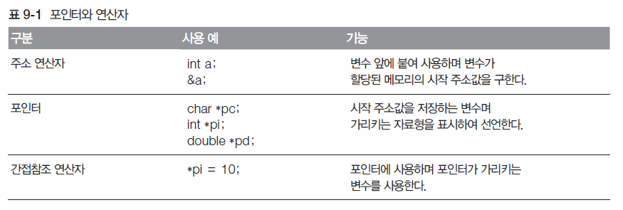
9.1 포인터의 기본 개념
포인터와 연산자

Slide 4
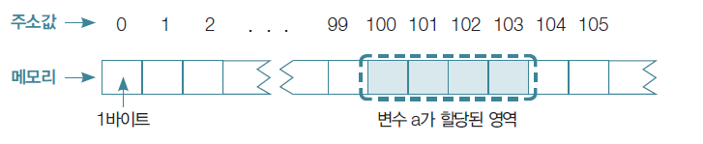
9.1 포인터의 기본 개념
9.1.1 주소 연산자(&)
  프로그램이 사용하는 메모리에는 바이트 별로 주소값 존재
    0부터 시작하고 바이트 단위로 1씩 증가
    2바이트 이상의 크기를 갖는 변수는 여러 개의 주소값에 걸쳐 할당
    ex) int형 변수 a가 메모리 100번지부터 할당
      100번지부터 103번지까지 4바이트에 걸쳐 할당된다는 의미

Slide 5
9.1 포인터의 기본 개념
9.1.1 주소 연산자(&)
  변수 선언 이후 - 4바이트 전체를 a라는 이름으로 사용
    a = 10
      메모리의 100번지~103번지까지 4바이트 공간에 10 저장
    수식 a + 20
      메모리 100번지~103번지까지 4바이트에 저장된 값과 20을 더하는 연산 수행
    변수명으로 메모리 공간이나 값 간단히 사용 가능

Slide 6
9.1 포인터의 기본 개념
9.1.1 주소 연산자(&)
  주소로 변수 사용하는 방법
    주소는 변수가 할당된 메모리 공간의 시작 주소 사용
    주소 알면 그 위치부터 변수의 크기만큼 메모리 사용 가능
    주소는 연산 통해 직접 구해야 하며 이때 주소 연산자 사용

Slide 7
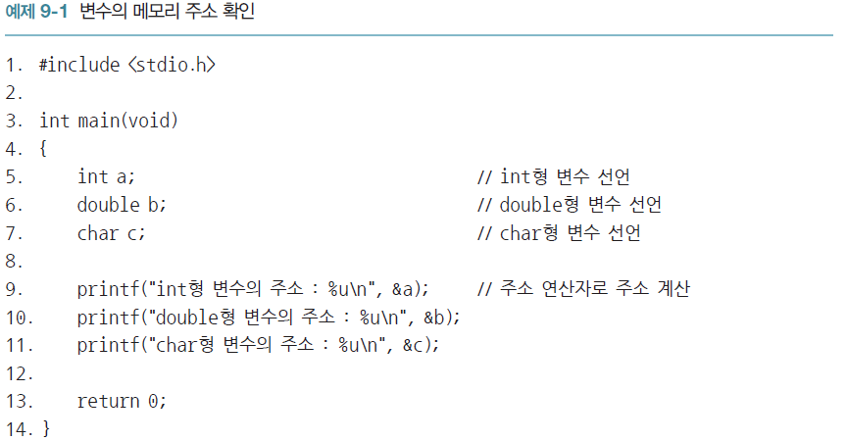
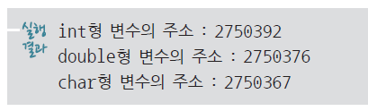
9.1 포인터의 기본 개념
9.1.1 주소 연산자(&)
  변수의 메모리 주소 확인 예제

Slide 8
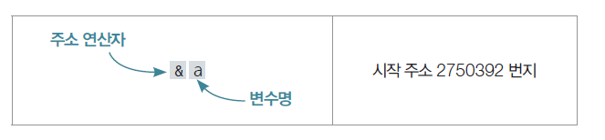
9.1 포인터의 기본 개념
9.1.1 주소 연산자(&)
  변수의 메모리 주소 확인 예제 풀이
    5~7행
      변수 선언 부분
        변수 선언문 실행되면 각 자료형 크기만큼 메모리에 저장 공간 할당
        변수가 메모리 어디에 할당되었는지 궁금하다면 주소 연산자 & 사용

Slide 9
9.1 포인터의 기본 개념
9.1.1 주소 연산자(&)
  변수의 메모리 주소 확인 예제 풀이
    5~7행
      주소 연산자
        단항 연산자, 변수만을 피연산자로 사용
        변수가 할당된 메모리 시작 주소 알면 변수 크기를 더하여 메모리의 어디서부터 어디까지 할당되었는지 확인 가능

Slide 10
9.1 포인터의 기본 개념
9.1.1 주소 연산자(&)
  변수의 메모리 주소 확인 예제 풀이
    9행
      int형 변수 a의 주소 출력
        변수 a는 92번지~95번지까지 4바이트 할당
      double형 변수 b
        76번지~83번지까지 8바이트 할당
      char형 변수 c - 67번지 한 바이트에 할당

Slide 11
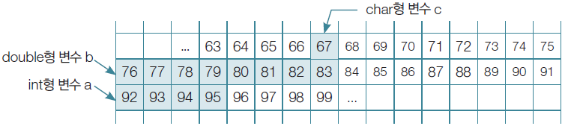
9.1 포인터의 기본 개념
9.1.1 주소 연산자(&)
  변수의 메모리 주소 확인 예제 풀이
    변수의 크기, 메모리 할당 방식
      컴파일러와 운영체제에 따라 다를 수 있음
      프로그램 직접 작성하여 실행
      메모리의 상태를 그림으로 그려볼 것

Slide 12
9.1 포인터의 기본 개념
9.1.1 주소 연산자(&)
  변수의 메모리 주소 확인 예제 풀이
    주소 출력
      주소는 0부터 시작하는 양수
        출력할 때 %u 변환문자 사용
        또는 %x나 %p를 사용해 16진수로 출력하는 방법
      주소를 계속 사용한다면?
        사용할 때마다 주소 연산 수행하는 것보다 한 번 구한 주소를 포인터에 저장
        주소 저장할 포인터 선언이 우선

Slide 13
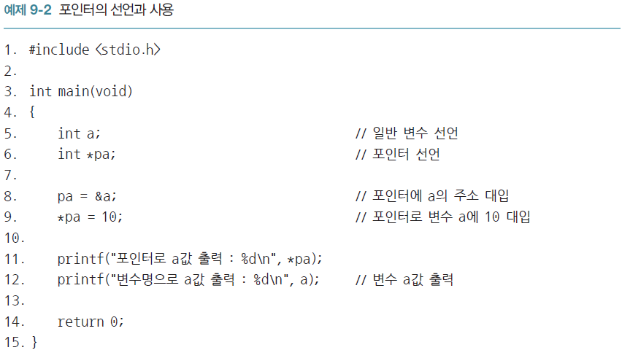

9.1 포인터의 기본 개념
9.1.2 포인터와 간접참조 연산자(*)
  포인터 선언과 사용 예제

Slide 14
9.1 포인터의 기본 개념
9.1.2 포인터와 간접참조 연산자(*)
  포인터 선언과 사용 예제 풀이
    6행 - 포인터 선언
      일반 변수명 만드는 규칙 따라 포인터 이름 지음
      변수명 앞에 ‘*’ 붙임
        ‘*’은 포인터임을 표시하는 기호 역할
      자료형 - 저장할 주소가 어떤 변수의 주소인지와 그 자료형

Slide 15
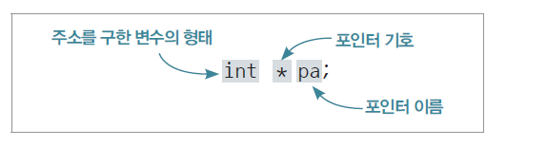
9.1 포인터의 기본 개념
9.1.2 포인터와 간접참조 연산자(*)
  포인터 선언과 사용 예제 풀이
    6행 - 포인터 선언
      ex) int형 변수의 주소 저장하면 int 사용
      double형 변수의 주소 저장하면 double 사용
      5행에 선언된 변수의 형태가 int형 -> int 사용하여 포인터 선언

Slide 16
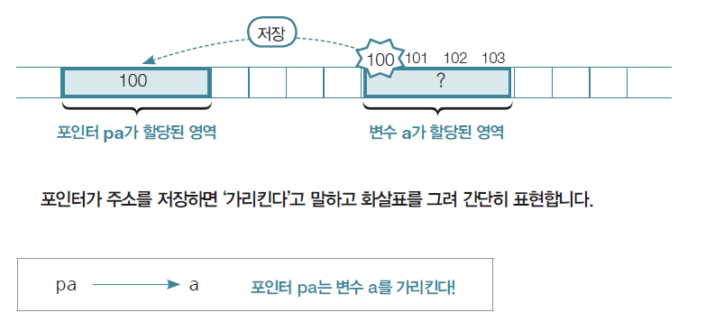
9.1 포인터의 기본 개념
9.1.2 포인터와 간접참조 연산자(*)
  포인터 선언과 사용 예제 풀이
    8행
      포인터에 a의 시작 주소 저장하는 문장
      ex) 변수 a가 메모리 100번지부터 103번지까지 할당되었다면?
        주소 100번지가 pa에 저장

Slide 17
9.1 포인터의 기본 개념
9.1.2 포인터와 간접참조 연산자(*)
  포인터 선언과 사용 예제 풀이
    9행
      간접참조 연산자 사용하는 문장
      포인터 pa가 a
        *pa에 10 대입하면 a에 10 대입한 것과 동일
    11행
      *pa 출력하면 a값 출력
    12행에서 a 출력한 결과와 같음

Slide 18

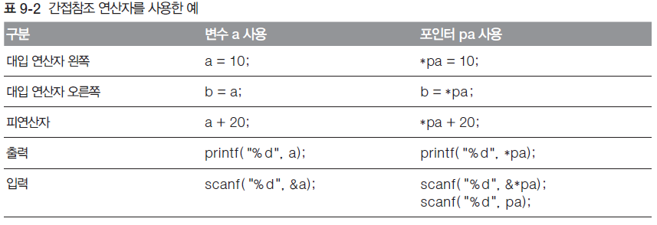
9.1 포인터의 기본 개념
9.1.2 포인터와 간접참조 연산자(*)
  포인터 선언과 사용 예제 풀이
    포인터에 간접참조 연산자를 사용한 결과 = 가리키는 변수
    간접참조 연산자 사용한 예

Slide 19
9.1 포인터의 기본 개념
9.1.2 포인터와 간접참조 연산자(*)
  포인터 선언과 사용 예제 풀이
    *pa
      a처럼 대입 연산자 왼쪽에서는 pa가 가리키는 변수의 저장 공간(l-value)으로 사용
      오른쪽에서는 pa가 가리키는 변수의 값(r-value)으로 사용
      연산하거나 출력할 때도 값 사용
    포인터 값 입력할 때 생각해볼 문제
      scanf
        저장 공간의 위치 알아야
        입력할 변수의 주소 구해 인수로 줌

Slide 20
9.1 포인터의 기본 개념
9.1.2 포인터와 간접참조 연산자(*)
  포인터 선언과 사용 예제 풀이
    포인터 pa를 통해 변수 a에 입력할 때
      *pa = a -> &a는 = &*pa
      간접참조 연산자로 pa가 가리키는 변수 구하고
      주소 연산자로 주소 구함
        pa가 a의 주소 저장하고 있으므로 바로 pa 사용 가능

Slide 21
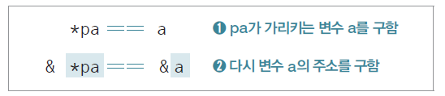
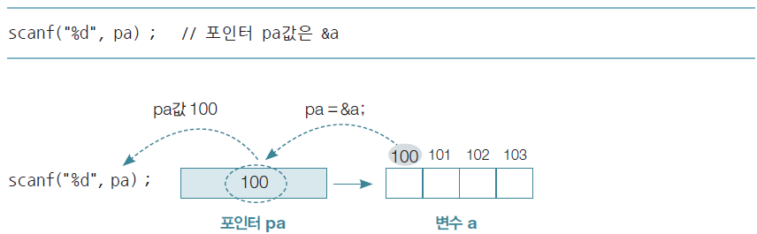
9.1 포인터의 기본 개념
9.1.2 포인터와 간접참조 연산자(*)
  포인터 선언과 사용 예제 풀이
    포인터 pa 통해 변수 a에 입력할 때

Slide 22
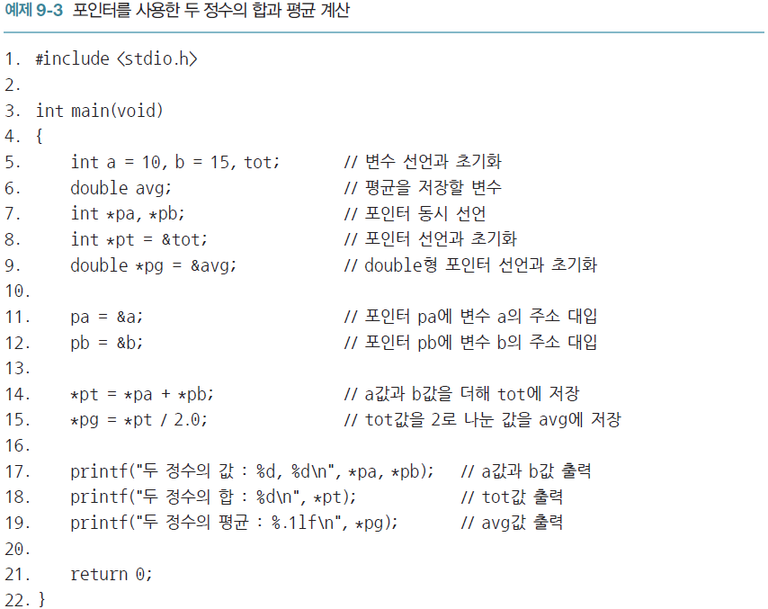
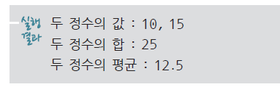
9.1 포인터의 기본 개념
9.1.3 여러 가지 포인터
  다양한 포인터의 사용법

Slide 23
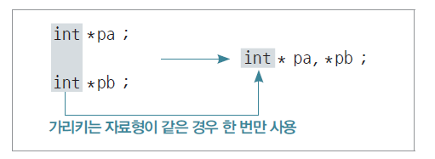
9.1 포인터의 기본 개념
9.1.3 여러 가지 포인터
  다양한 포인터의 사용법 예제 풀이
    7행 - 2개의 포인터 선언
      가리키는 변수의 형이 같은 경우 포인터 연속 선언 가능
      ex) pa와 pb가 모두 int형 변수의 주소 저장하는 포인터라면?
        콤마 사용하여 한 번에 선언 가능
        각 변수가 포인터임을 뜻하는 기호(* )는 변수마다 붙여야

Slide 24
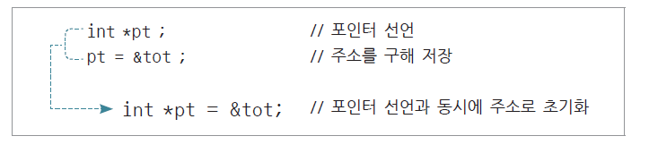
9.1 포인터의 기본 개념
9.1.3 여러 가지 포인터
  다양한 포인터의 사용법 예제 풀이
    8, 9행
      포인터의 선언과 동시에 초기화하는 것도 가능
      주소를 구할 int형 변수 tot 먼저 선언해야 함

Slide 25
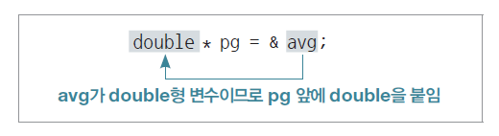
9.1 포인터의 기본 개념
9.1.3 여러 가지 포인터
  다양한 포인터의 사용법 예제 풀이
    포인터는 가리키는 변수의 형태에 맞게 선언
    9행의 포인터 pg
      6행에 선언된 변수 avg 주소 저장
        가리키는 자료형으로 double 사용

Slide 26
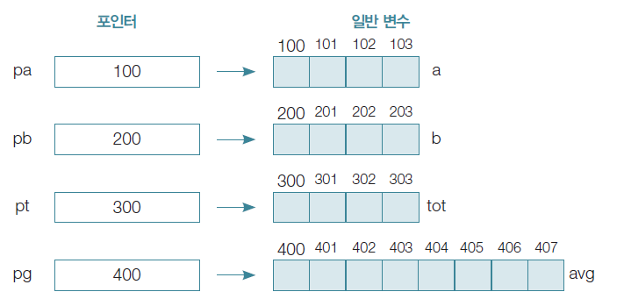
9.1 포인터의 기본 개념
9.1.3 여러 가지 포인터
  다양한 포인터의 사용법 예제 풀이
    11, 12행
      선언한 포인터에 각각 a와 b의 주소 계산해 저장하는 문장
      Ex) 변수 a, b, tot, avg의 메모리 시작 주소값이 각각 100, 200, 300, 400번지라면 다음과 같이 그림으로 표현

Slide 27
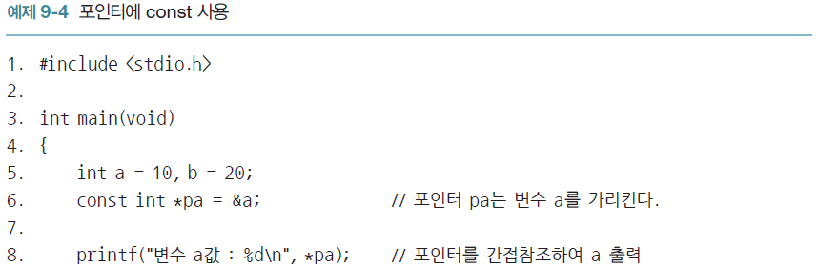
9.1 포인터의 기본 개념
9.1.4 const를 사용한 포인터
  포인터에 const 사용
    가리키는 변수의 값 바꿀 수 없음
    포인터에 const 사용 예제

Slide 28
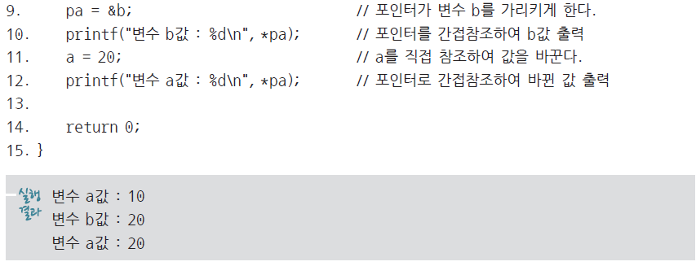
9.1 포인터의 기본 개념
9.1.4 const를 사용한 포인터
  포인터에 const 사용 예제

Slide 29

9.1 포인터의 기본 개념
9.1.4 const를 사용한 포인터
  포인터에 const 사용 예제 풀이
    6행 - 포인터 pa 선언할 때 const로 상수화
      const가 일반 변수처럼 포인터 값 고정시킨다면 9행에서 pa는 다른 변수의 주소 저장할 수 없음
      pa는 const의 사용과는 무관하게 변수 b 주소 저장, 그 값 간접 참조하여 출력
      포인터에 사용된 const의 의미?
        pa가 가리키는 변수 a는 pa 간접 참조해 바꿀 수 없음
        *pa = 20;과 같이 pa가 가리키는 변수 값 바꾸려면?

Slide 30
9.1 포인터의 기본 개념
9.1.4 const를 사용한 포인터
  포인터에 const 사용 예제 풀이
    변수 a는 포인터 통해서만은 바꿀 수 없음
      변수 a 자체 사용하면 바꿀 수 있음
    포인터에 const 사용하는 이유?
      포인터에 const를 사용하는 대표적인 예 - 문자열 상수를 인수로 받는 함수
      문자열 상수는 값이 바뀌면 안 되는 저장 공간
      함수의 매개변수 통해서 값 바꿀 수 없도록
        매개변수로 선언된 포인터에 const 사용

Slide 31
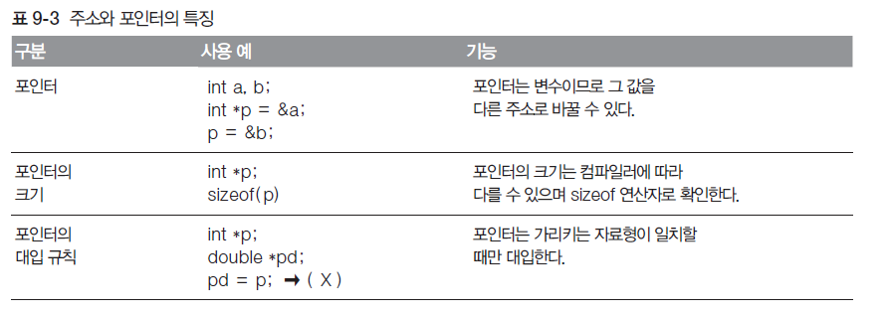
9.2 포인터에 관한 궁금한 이야기
포인터는 변수
  포인터는 주소를 저장하는 메모리 공간
    다른 주소 저장하거나 포인터끼리 대입 가능
    일반 변수와 다른 특징도 있으므로 대입 연산 할 때 주의해야

Slide 32
9.2 포인터에 관한 궁금한 이야기
9.2.1 주소와 포인터의 차이
  주소는 변수에 할당된 메모리 저장 공간 시작 주소값 자체
  포인터는 그 값 저장하는 또 다른 메모리 공간
    특정 변수의 주소값은 바뀌지 않음
    포인터는 다른 주소 대입하여 그 값 바꿀 수 있음

Slide 33
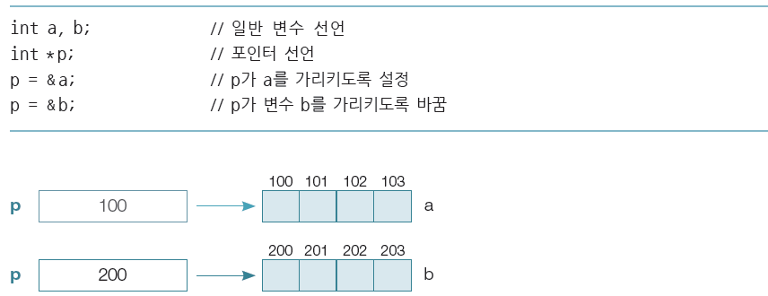
9.2 포인터에 관한 궁금한 이야기
9.2.1 주소와 포인터의 차이
  변수 a, b가 메모리에 할당된 상태 예시

Slide 34
9.2 포인터에 관한 궁금한 이야기
9.2.1 주소와 포인터의 차이
  변수 a, b가 메모리에 할당된 상태 예시 풀이
    주소는 ‘상수’이고 포인터는 ‘변수’
      변수 a의 주소는 100, b의 주소는 200
        프로그램의 실행 중에는 그 값이 바뀌지 않음
      포인터 p는 a, b중 어떤 주소 대입하느냐에 따라 가리키는 변수가 바뀜

Slide 35
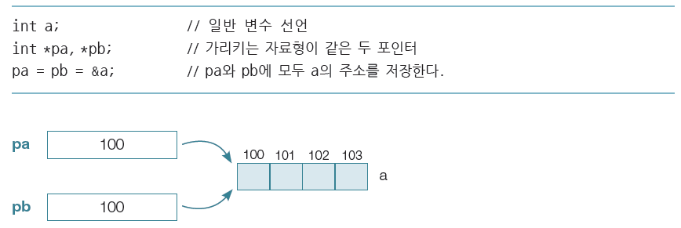
9.2 포인터에 관한 궁금한 이야기
9.2.1 주소와 포인터의 차이
  두 포인터가 같은 주소 저장하는 예시
    두 포인터가 하나의 변수 동시에 가리키기

Slide 36
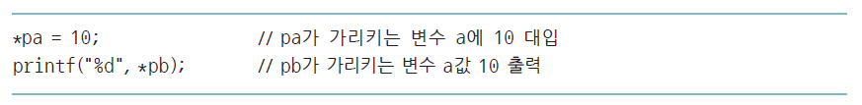
9.2 포인터에 관한 궁금한 이야기
9.2.1 주소와 포인터의 차이
  두 포인터가 같은 주소를 저장하는 예시 풀이
    a값 바꾸거나 연산하는 데 pa와 pb 모두 사용 가능

Slide 37
9.2 포인터에 관한 궁금한 이야기
9.2.2 주소와 포인터의 크기
  모든 주소와 포인터는 같은 크기
    저장할 주소의 크기에 따라 결정
    크기가 클수록 더 넓은 범위의 메모리 사용 가능
    포인터의 크기는 컴파일러에 따라 다를 수 있음

Slide 38
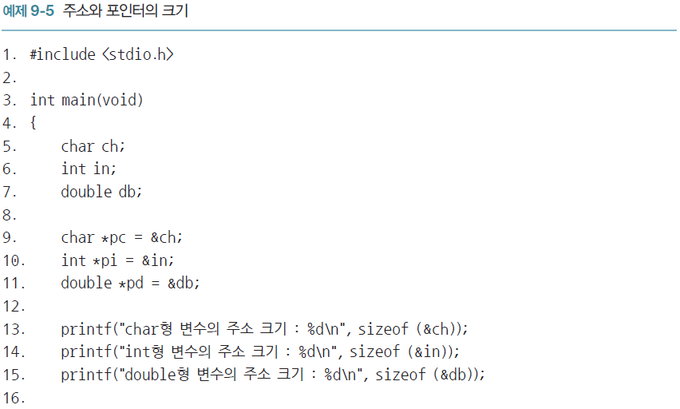
9.2 포인터에 관한 궁금한 이야기
9.2.2 주소와 포인터의 크기
  sizeof 연산자로 확인하는 주소와 포인터의 크기 예제

Slide 39
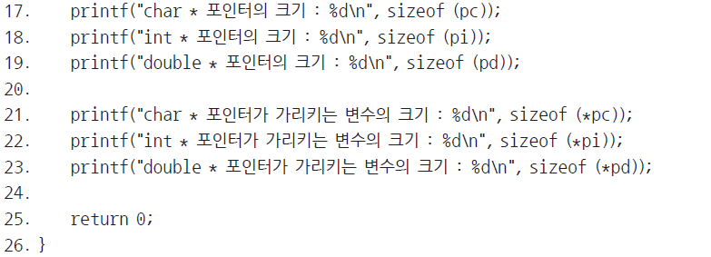
9.2 포인터에 관한 궁금한 이야기
9.2.2 주소와 포인터의 크기
  sizeof 연산자로 확인하는 주소와 포인터의 크기 예제

Slide 40
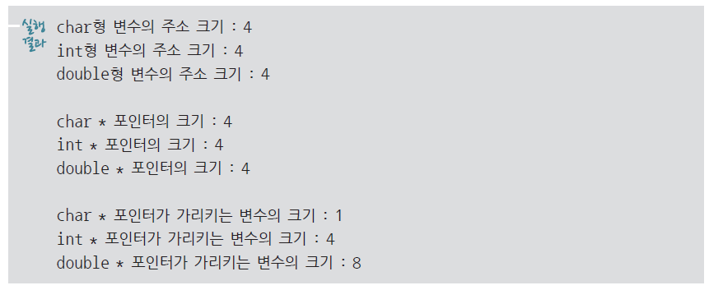
9.2 포인터에 관한 궁금한 이야기
9.2.2 주소와 포인터의 크기
  sizeof 연산자로 확인하는 주소와 포인터의 크기 예제 출력 결과

Slide 41
9.2 포인터에 관한 궁금한 이야기
9.2.2 주소와 포인터의 크기
  sizeof 연산자로 확인하는 주소와 포인터의 크기 예제 풀이
    13~15행
      각 변수의 주소 구해 크기 출력하는 문장
        ch, in, db는 각각 변수 자체의 크기는 다름
        그 시작 주소값의 크기는 모두 같음
    17~19행
      포인터는 가리키는 자료형과 관계없이 모두 크기가 같음
    21~23행
      포인터에 간접참조 연산자 사용하여 가리키는 변수의 크기 출력
        각각 다른 결과

Slide 42
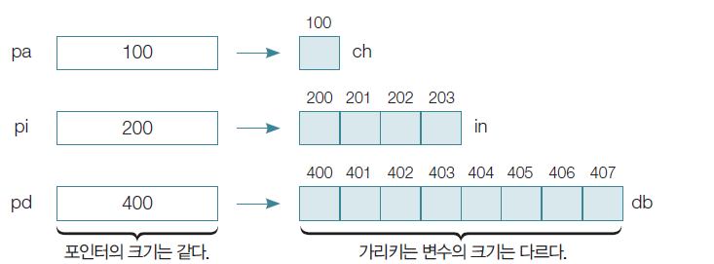
9.2 포인터에 관한 궁금한 이야기
9.2.2 주소와 포인터의 크기
  sizeof 연산자로 확인하는 주소와 포인터의 크기 예제 풀이
    포인터에 간접참조 연산자 사용해 가리키는 변수 크기 출력 도식화

Slide 43
9.2 포인터에 관한 궁금한 이야기
9.2.3 포인터의 대입 규칙
  크기가 모두 같으므로 대입 연산 쉽게 생각
    포인터는 가리키는 변수의 형태가 같을 때만 대입
    포인터끼리 대입 연산 수행
      여러 개의 포인터로 같은 데이터 다루는 것 가능

Slide 44
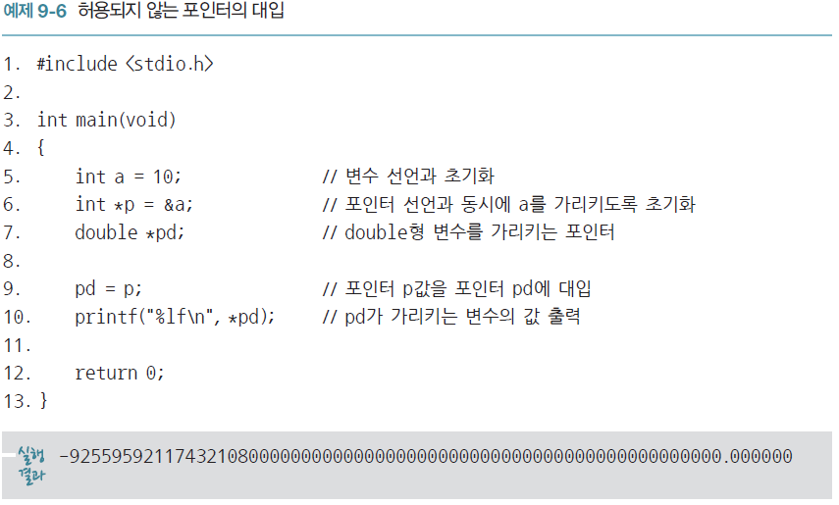
9.2 포인터에 관한 궁금한 이야기
9.2.3 포인터의 대입 규칙
  허용되지 않는 포인터의 대입 예제

Slide 45
9.2 포인터에 관한 궁금한 이야기
9.2.3 포인터의 대입 규칙
  허용되지 않는 포인터의 대입 예제 풀이
    6행의 변수 p와 7행의 pd는 모두 포인터지만 가리키는 자료형 다름
      컴파일러는 p에 저장된 값을 int형 변수의 주소로 생각
      pd에 저장된 값을 double형 변수의 주소로 생각
      pd에 p 대입한 후 간접참조 연산 수행
        변수 a에 할당된 영역 이후 할당되지 않은 영역까지 사용

Slide 46
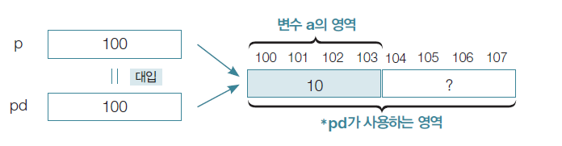
9.2 포인터에 관한 궁금한 이야기
9.2.3 포인터의 대입 규칙
  허용되지 않는 포인터의 대입 예제 풀이
    변수 a 메모리 100번지부터 할당 후 6~9행 실행 결과

Slide 47

9.2 포인터에 관한 궁금한 이야기
9.2.3 포인터의 대입 규칙
  허용되지 않는 포인터의 대입 예제 풀이
    pd 통해 간접참조 연산 수행
      메모리 100번지~107번지까지 하나의 double형 변수
        안에 있는 값 실수값으로 해석하면 알 수 없는 결과
      104번지~107번지까지 다른 변수에 할당되어 이미 쓰이고 있는 경우
        *pd를 대입 연산자 왼쪽에 사용하면 변수값이 바뀜
      가리키는 자료형이 일치하지 않는 포인터의 대입을 시도하면 경고 메시지 출력.

Slide 48
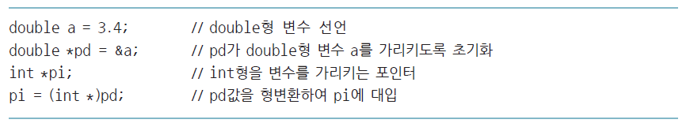
9.2 포인터에 관한 궁금한 이야기
9.2.3 포인터의 대입 규칙
  허용되지 않는 포인터의 대입 예제 풀이
    형변환 사용한 포인터의 대입은 언제나 가능
      포인터가 가리키는 자료형이 다른 경우 형변환 연산자 사용하면 경고 메시지 없이 대입 가능
      대입한 후에 포인터를 통한 사용에 문제가 없어야
      포인터 사용 예제

Slide 49
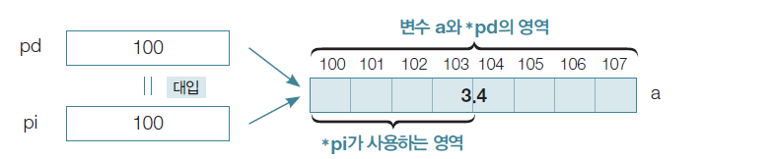
9.2 포인터에 관한 궁금한 이야기
9.2.3 포인터의 대입 규칙
  허용되지 않는 포인터의 대입 예제 풀이
    pi에 간접참조 연산 수행 시
      변수 a의 일부를 int형 변수처럼 사용할 수 있음
      변수명 a와 포인터를 사용한 *pd와 *pi가 같은 공간 공유
        어떤 경로를 통해서든 값이 변할 수 있으니 주의

Slide 50
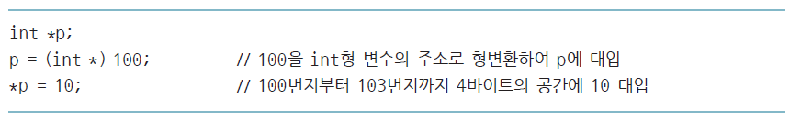
9.2 포인터에 관한 궁금한 이야기
9.2.3 포인터의 대입 규칙
  허용되지 않는 포인터의 대입 예제 풀이
    포인터에 100번지를 직접 대입하는 것은 가능할까?
      형변환 연산자 사용
        컴파일 경고나 에러 없이 원하는 정수값을 포인터에 대입하여 사용 가능
      Ex) 100번지~103번지까지 4바이트의 메모리 공간을 int형 변수로 쓰는 포인터 예제

Slide 51
9.2 포인터에 관한 궁금한 이야기
9.2.3 포인터의 대입 규칙
  허용되지 않는 포인터의 대입 예제 풀이
    컴파일 과정에서 전혀 문제될 것이 없는 예제 코드
      메모리 100번지~103번지까지가 어떤 용도로 사용되는 영역인지 알 수 없음
        프로그램 실행할 때 문제 일으킬 가능성이 높음
    포인터는 항상 정상적으로 할당 받은 메모리 공간 주소 저장해 사용

Slide 52
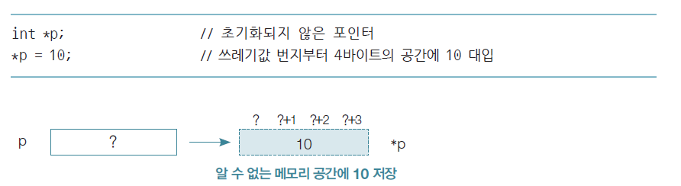
9.2 포인터에 관한 궁금한 이야기
9.2.3 포인터의 대입 규칙
  허용되지 않는 포인터의 대입 예제 풀이
    포인터 초기화하지 않는 건 더 위험
      포인터에 간접참조 연산 수행하면 알 수 없는 곳으로 찾아가 데이터 바꿈

Slide 53
9.2 포인터에 관한 궁금한 이야기
9.2.4 포인터가 필요한 이유
  변수 사용하는 가장 쉬운 방법은 이름을 쓰는 것
    포인터를 사용하려면 추가적인 변수 선언 필요
    각종 연산 수행해야 하므로 필요한 곳에만 사용
    포인터가 반드시 필요한 경우
      임베디드 프로그래밍 할 때 메모리 직접 접근하는 경우
      동적 할당한 메모리 사용하는 경우

Slide 54
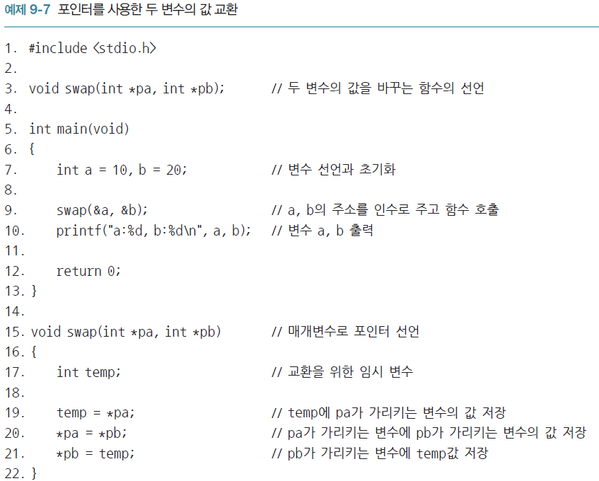

9.2 포인터에 관한 궁금한 이야기
9.2.4 포인터가 필요한 이유
  두 변수의 값 바꾸는 함수 예제 (포인터 꼭 필요)

Slide 55
9.2 포인터에 관한 궁금한 이야기
9.2.4 포인터가 필요한 이유
  두 변수의 값 바꾸는 함수 예제 (포인터 꼭 필요) 풀이
    swap 함수
      두 변수의 값 swap 함수 호출 통해 바꿈
    9행 - 함수 호출
      바꿀 변수 a와 b의 주소를 인수로 줌
    15행의 매개변수는 포인터로 선언

Slide 56
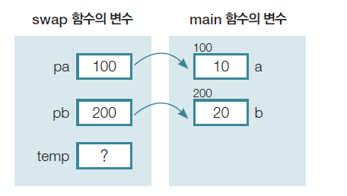
9.2 포인터에 관한 궁금한 이야기
9.2.4 포인터가 필요한 이유
  두 변수의 값 바꾸는 함수 예제 (포인터 꼭 필요) 풀이
    함수 호출되면 포인터 pa, pb는 main 함수의 변수 a, b의 주소 저장
      각각 a와 b 가리키는 상태

Slide 57
9.2 포인터에 관한 궁금한 이야기
9.2.4 포인터가 필요한 이유
  두 변수의 값 바꾸는 함수 예제 (포인터 꼭 필요) 풀이
    swap 함수에서 포인터 pa, pb에 간접참조 연산 수행
      main 함수의 변수 a와 b 자유롭게 사용 가능
    17행 temp 변수
      main 함수의 a, b를 바꾸는 데 사용할 변수
      a, b와 같은 int형으로 선언

Slide 58
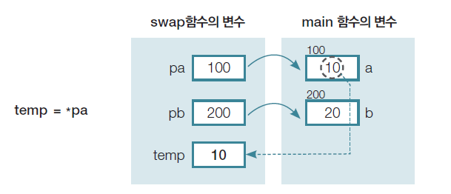
9.2 포인터에 관한 궁금한 이야기
9.2.4 포인터가 필요한 이유
  두 변수의 값 바꾸는 함수 예제 (포인터 꼭 필요) 풀이
    19~21행
      두 변수의 값 바꾸는 과정
      한 문장 씩 실행 될 때마다 변수 값 변화
        temp = *pa

Slide 59
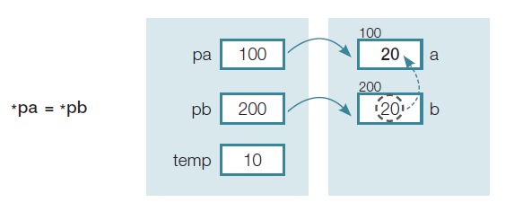
9.2 포인터에 관한 궁금한 이야기
9.2.4 포인터가 필요한 이유
  두 변수의 값 바꾸는 함수 예제 (포인터 꼭 필요) 풀이
    19~21행
      *pa = *pb

Slide 60
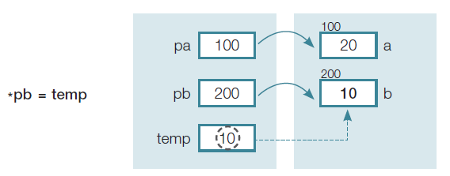
9.2 포인터에 관한 궁금한 이야기
9.2.4 포인터가 필요한 이유
  두 변수의 값 바꾸는 함수 예제 (포인터 꼭 필요) 풀이
    19~21행
      *pb = temp

Slide 61
9.2 포인터에 관한 궁금한 이야기
9.2.4 포인터가 필요한 이유
  두 변수의 값 바꾸는 함수 예제 (포인터 꼭 필요) 풀이
    교환 작업은 swap 함수 안에서 포인터 통해 진행
      실제로 바뀌는 값은 main 함수의 변수 a, b
      swap 함수는 포인터 통해 main 함수의 변수 a, b 공유
      포인터 없이 두 변수의 값을 바꾸는 함수는 불가능한가?

Slide 62
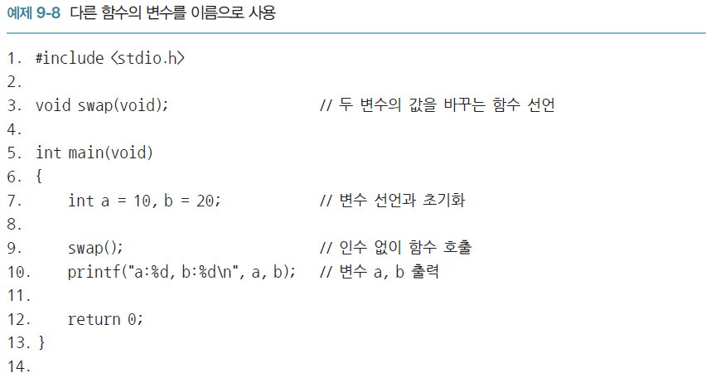
9.2 포인터에 관한 궁금한 이야기
9.2.4 포인터가 필요한 이유
  포인터 없이 두 변수의 값 바꾸기 예제
    swap 함수에서 main 함수의 a, b를 이름으로 직접 사용하는 방법

Slide 63
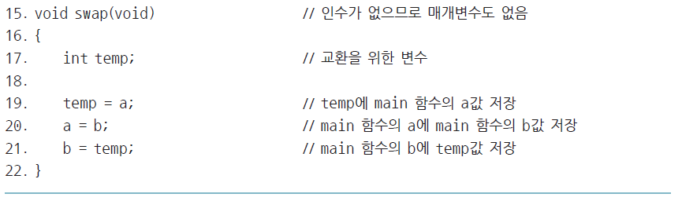
9.2 포인터에 관한 궁금한 이야기
9.2.4 포인터가 필요한 이유
  포인터 없이 두 변수의 값 바꾸기 예제
    swap 함수에서 main 함수의 a, b를 이름으로 직접 사용하는 방법

Slide 64
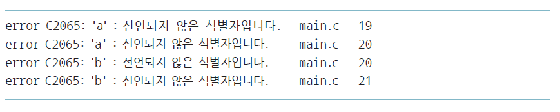
9.2 포인터에 관한 궁금한 이야기
9.2.4 포인터가 필요한 이유
  포인터 없이 두 변수의 값 바꾸기 예제 풀이
    swap 함수에서 main 함수의 a, b를 이름으로 직접 사용하는 방법
      컴파일 과정에서 에러 메시지 발생

Slide 65
9.2 포인터에 관한 궁금한 이야기
9.2.4 포인터가 필요한 이유
  포인터 없이 두 변수의 값 바꾸기 예제 풀이
    swap 함수에서 main 함수의 a, b를 이름으로 직접 사용하는 방법
      함수 안에 선언된 변수의 이름 - 사용 범위 함수 내부로 제한
        main 함수에 있는 변수 a, b는 다른 함수인 swap 함수에서 그 이름 사용 불가
        변수가 선언된 블록 { } 내부로 제한
        7행에서 선언된 변수 a, b의 이름은 6행에서 13행까지만 사용 가능

Slide 66
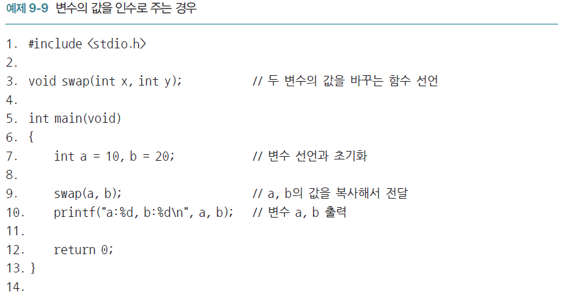
9.2 포인터에 관한 궁금한 이야기
9.2.4 포인터가 필요한 이유
  포인터 없이 두 변수의 값 바꾸기 예제
    main 함수에서 a, b값을 swap 함수에 인수로 주는 방법

Slide 67
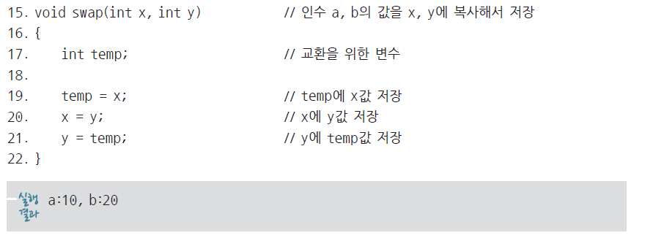
9.2 포인터에 관한 궁금한 이야기
9.2.4 포인터가 필요한 이유
  포인터 없이 두 변수의 값 바꾸기 예제
    main 함수에서 a, b값을 swap 함수에 인수로 주는 방법

Slide 68
9.2 포인터에 관한 궁금한 이야기
9.2.4 포인터가 필요한 이유
  포인터 없이 두 변수의 값 바꾸기 예제 풀이
    main 함수에서 a, b값을 swap 함수에 인수로 주는 방법
      9행에서 함수 호출
        main 함수의 변수 a, b의 값이 복사
      15행 매개변수 x, y에 저장
        swap 함수 안에서는 a, b의 복사본을 바꾸므로 main 함수의 두 변수 a, b의 값은 변함 없음
        swap 함수에서 매개변수의 이름을 a, b로 사용해도 결과는 같음

Slide 69
9.2 포인터에 관한 궁금한 이야기
9.2.4 포인터가 필요한 이유
  포인터 없이 두 변수의 값 바꾸기 예제 풀이
    main 함수에서 a, b값을 swap 함수에 인수로 주는 방법
      이름이 같아도 함수가 다르면 메모리에 별도 저장 공간 확보
        다른 변수로 사용
    swap 함수에서 바꾼 값을 main 함수로 반환하는 방법
      함수는 오직 하나의 값만 반환 가능
      한 번의 함수호출을 통해 두 변수 값 바꾸는 것은 불가능

